Slide 1


Chào mừng quý phụ huynh
tới dự buổi
HỘI NGHỊ CHA MẸ HỌC SINH
CUỐI NĂM HỌC 2023 - 2024
LỚP 2B - TRƯỜNG TH MỸ ĐỨC II

Slide 2







GVCN thông báo kết quả năm học 2023 - 2024
Thông báo kết quả cuối HKII của lớp và dự kiến kế hoạch hè 2024.
Trưởng Ban đại diện CMHS của lớp báo cáo hoạt động Hội CMHS học kì II.
Ý kiến của phụ huynh học sinh. Kết luận.

Slide 3



I. GVCN thông báo kết quả năm học 2023 - 2024

Slide 4




2. Thông báo kết quả HỌC KÌ II của lớp

Slide 5




* Các hoạt động khác của lớp
- Tích cực tham gia các hoạt động Đội và phong trào thi đua của nhà trường: Nuôi lợn siêu trọng, Hội khỏe Phù Đổng, Múa hát văn nghệ, Kế hoạch nhỏ, Vòng tay bè bạn.

Slide 6
II. DỰ KIẾN KẾ HOẠCH HÈ 2024
1. Tổ chức hoạt động hè 2024 cho học sinh:
- HS nghỉ hè từ tháng 6/2024; tuyên truyền đảm bảo an toàn thương tích, đuối nước cho HS .
- Tuyển sinh vào lớp 1 vào tháng 7/2024
- PHHS chuẩn bị mua SGK, vở , cho năm học mới 2024-2025
- Nhà trường dự kiến tổ chức CLB tiếng anh, rèn kỹ năng sống theo tinh thần đăng kí
tự nguyện của PHHS trong hè 2024
- Nhà trường tiếp tục sửa chữa 08 phòng học trong hè 2024.

Slide 7
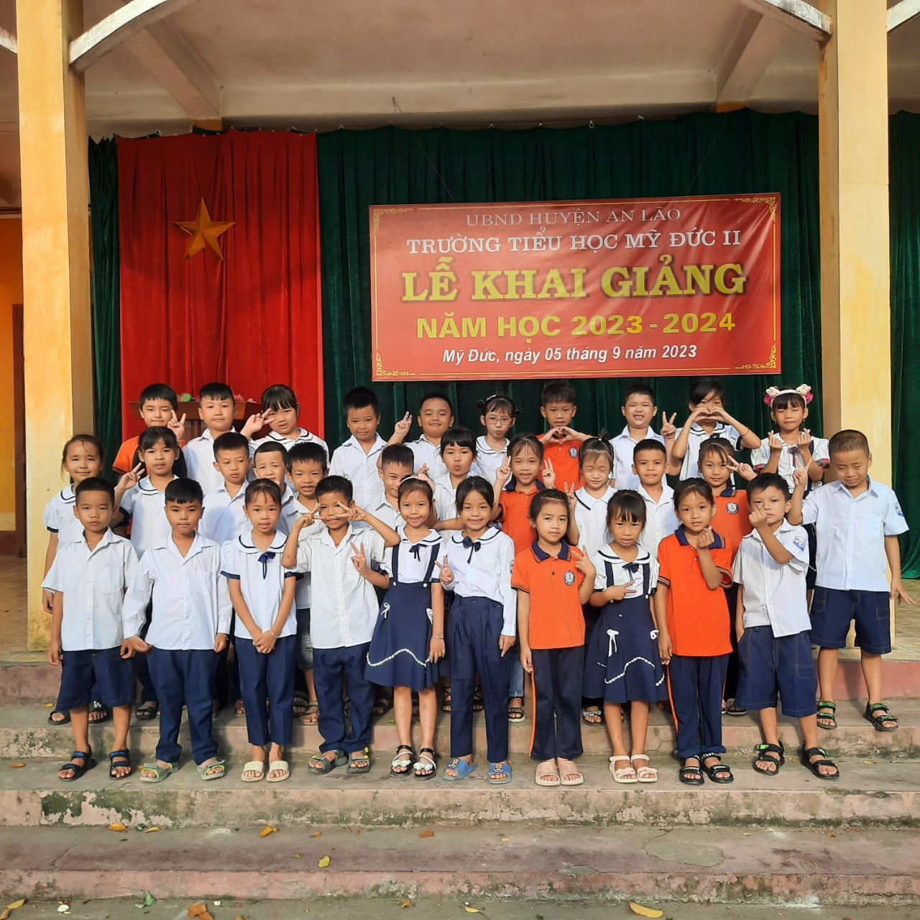

Slide 8
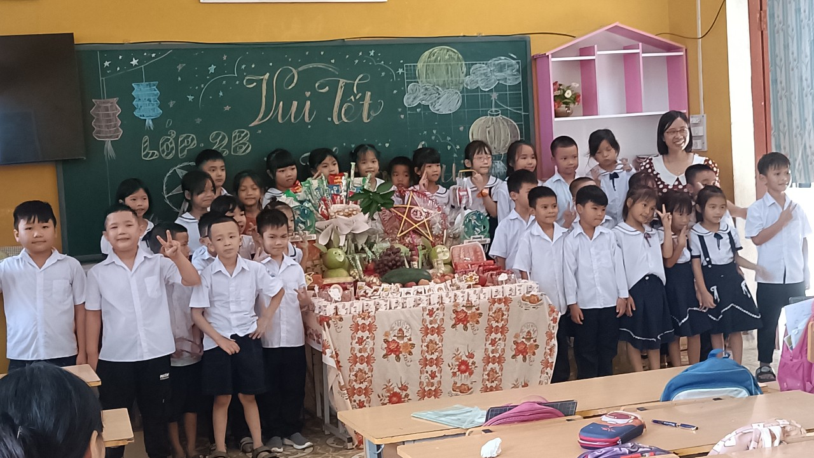

Slide 9
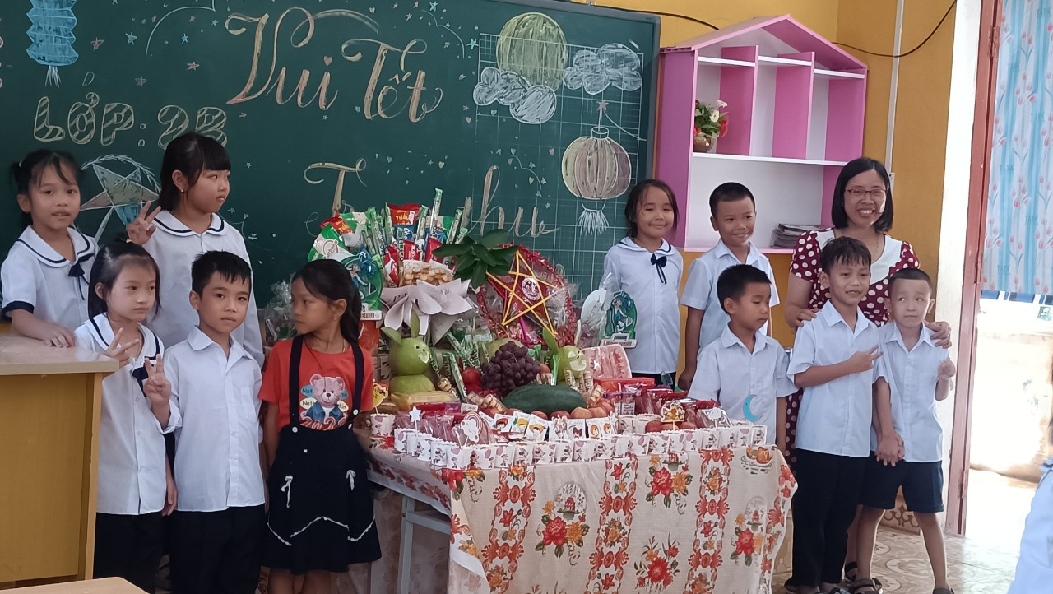

Slide 10
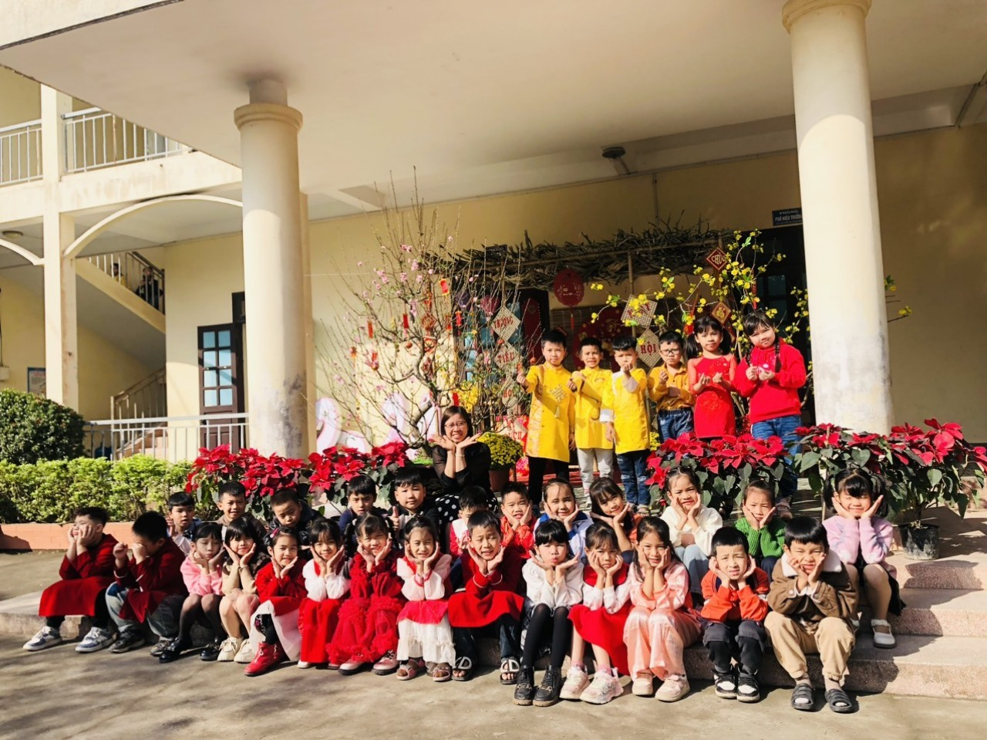

Slide 11
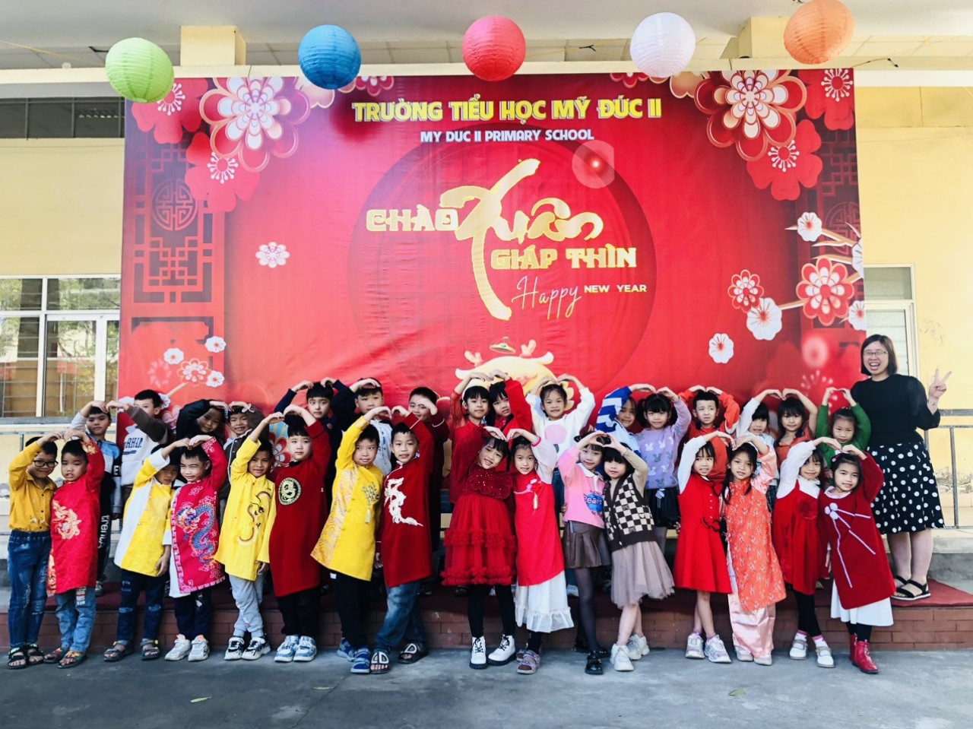

Slide 12
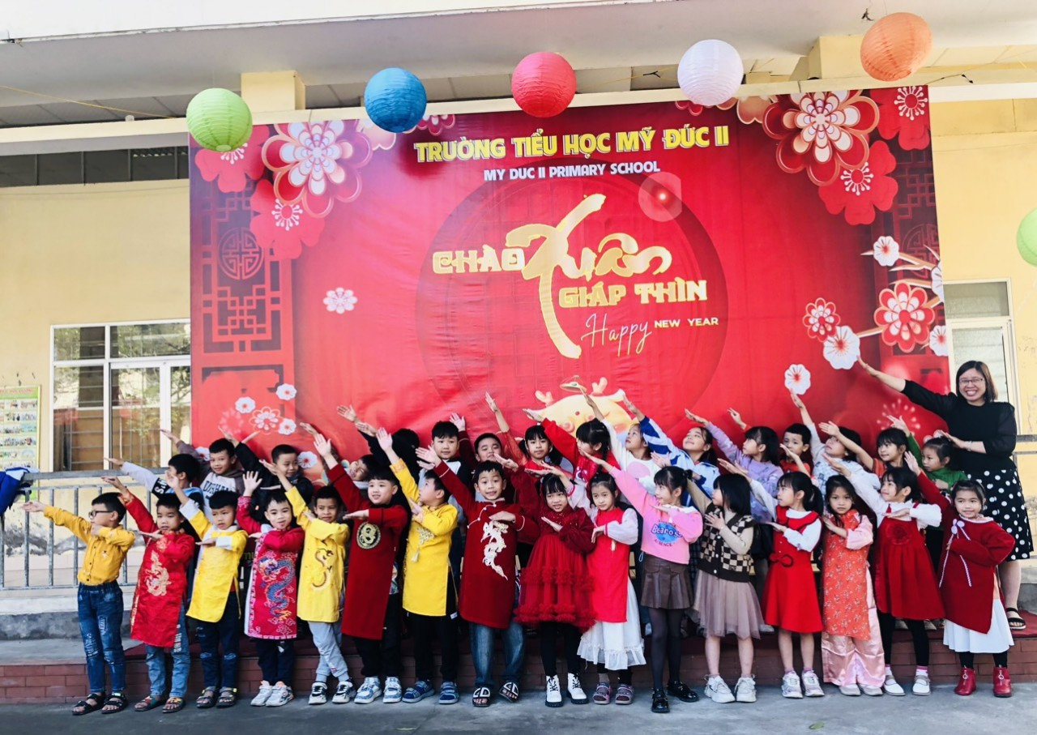

Slide 13
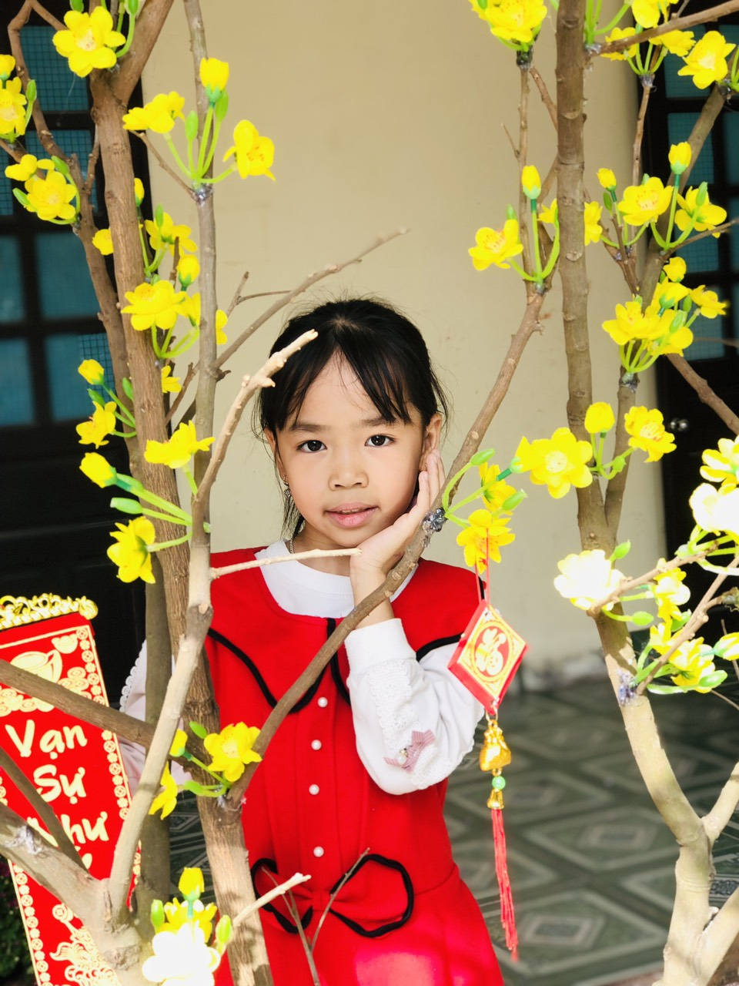
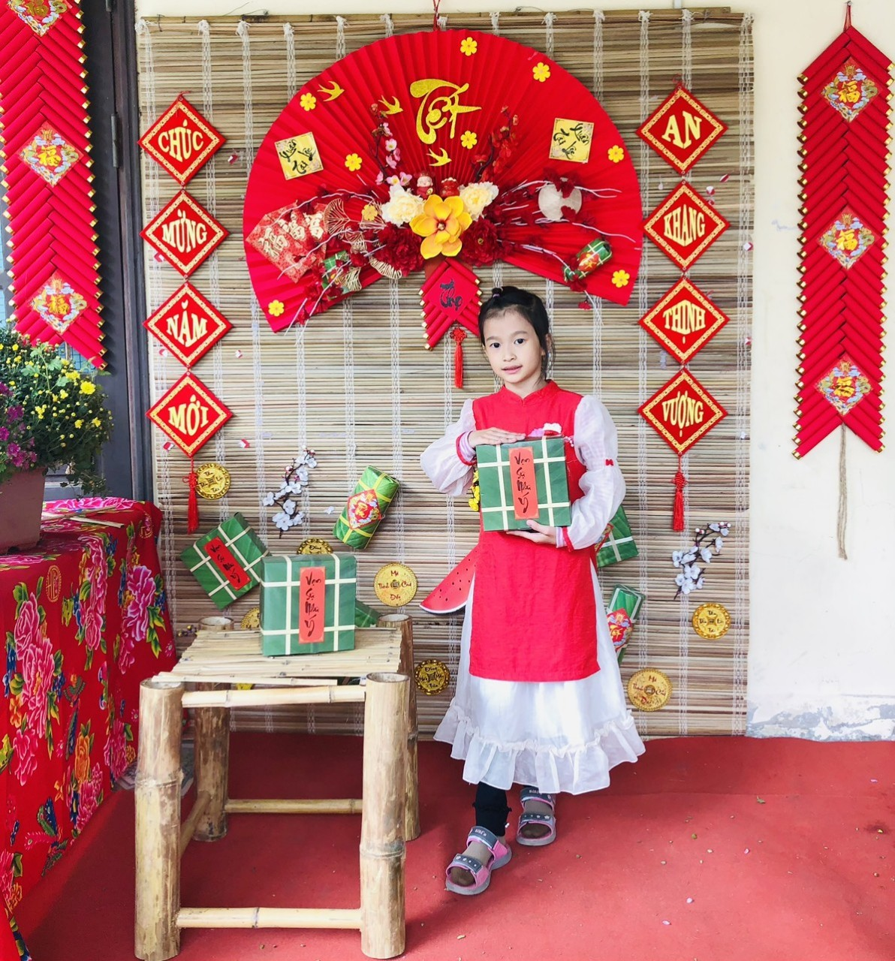

Slide 14
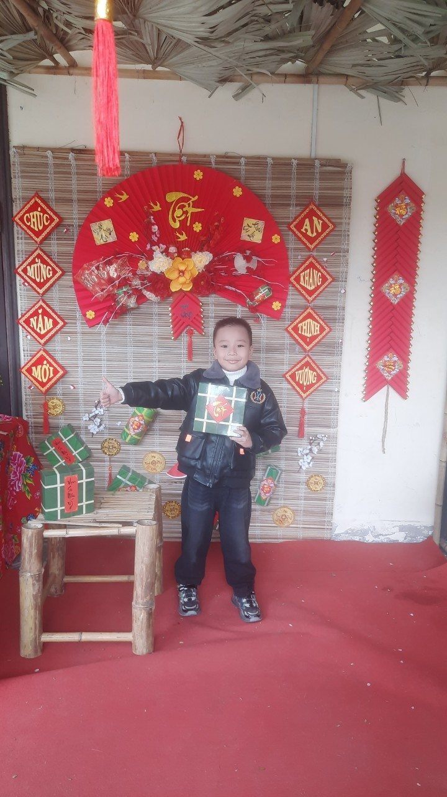
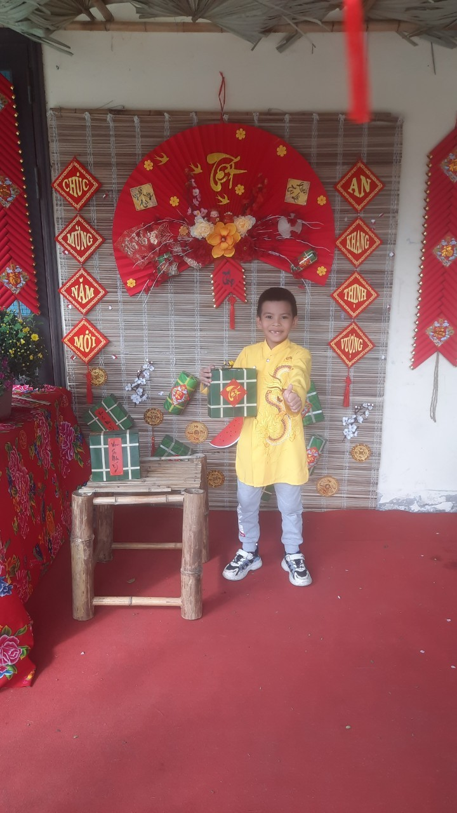
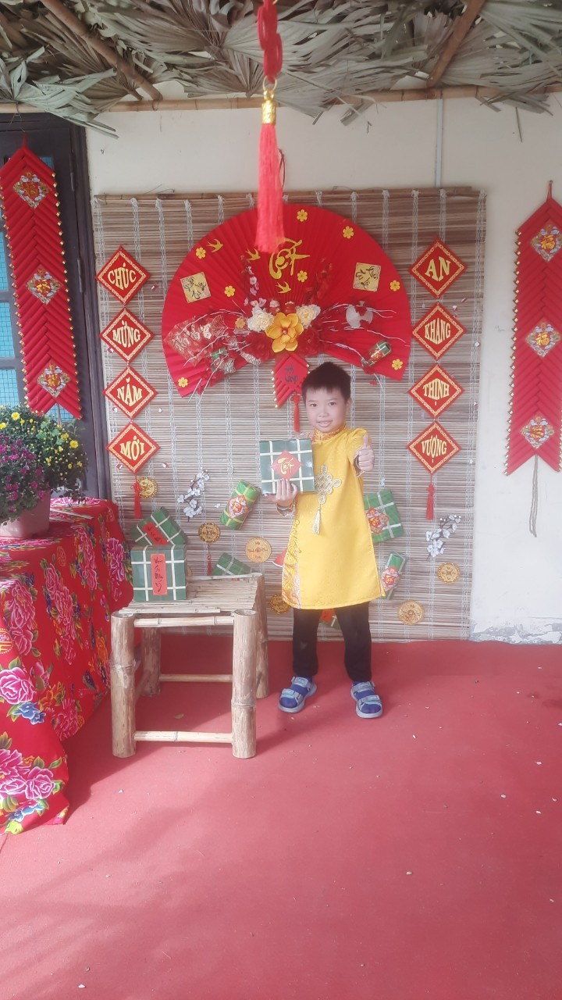

Slide 15
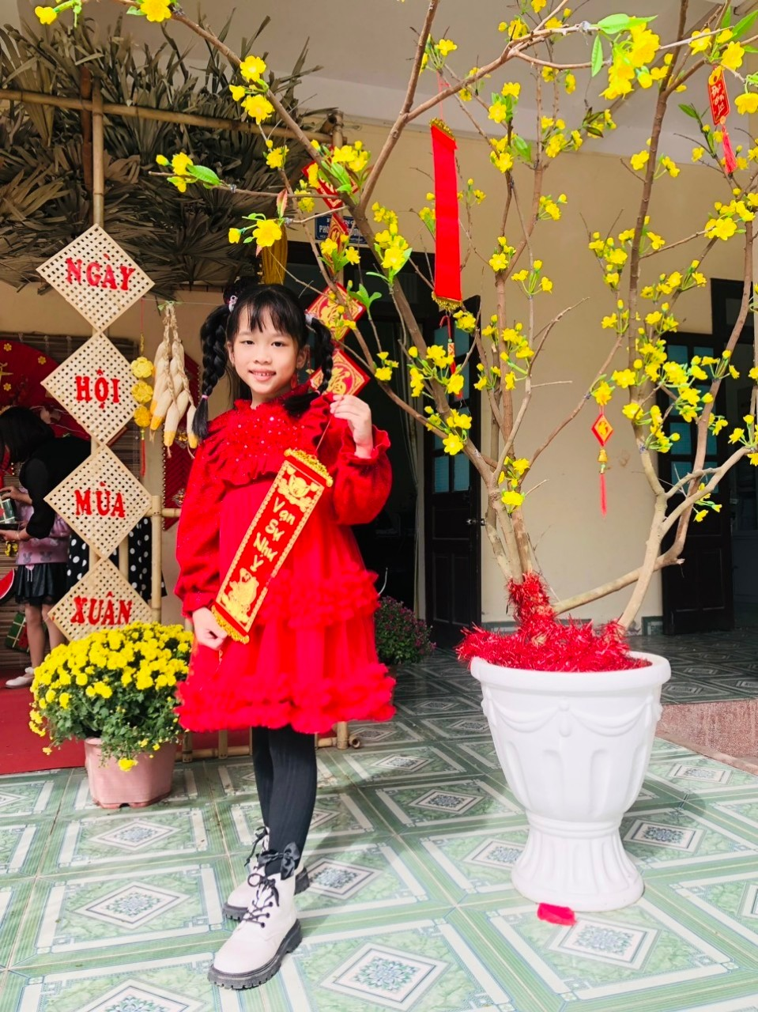
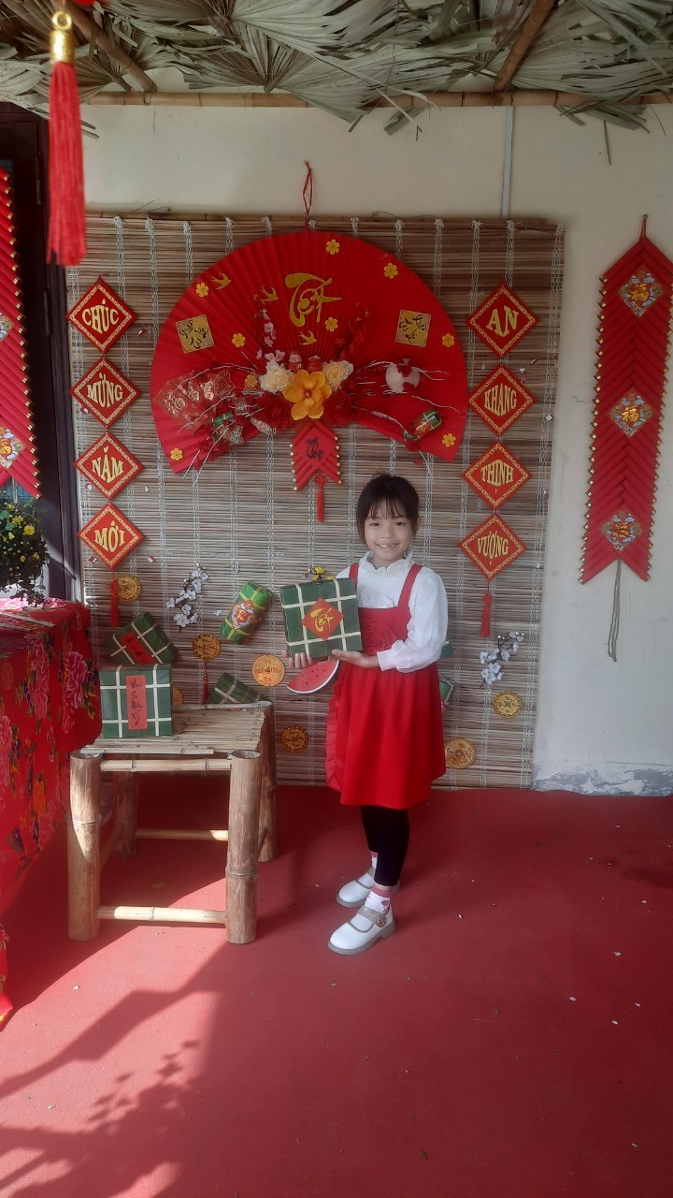
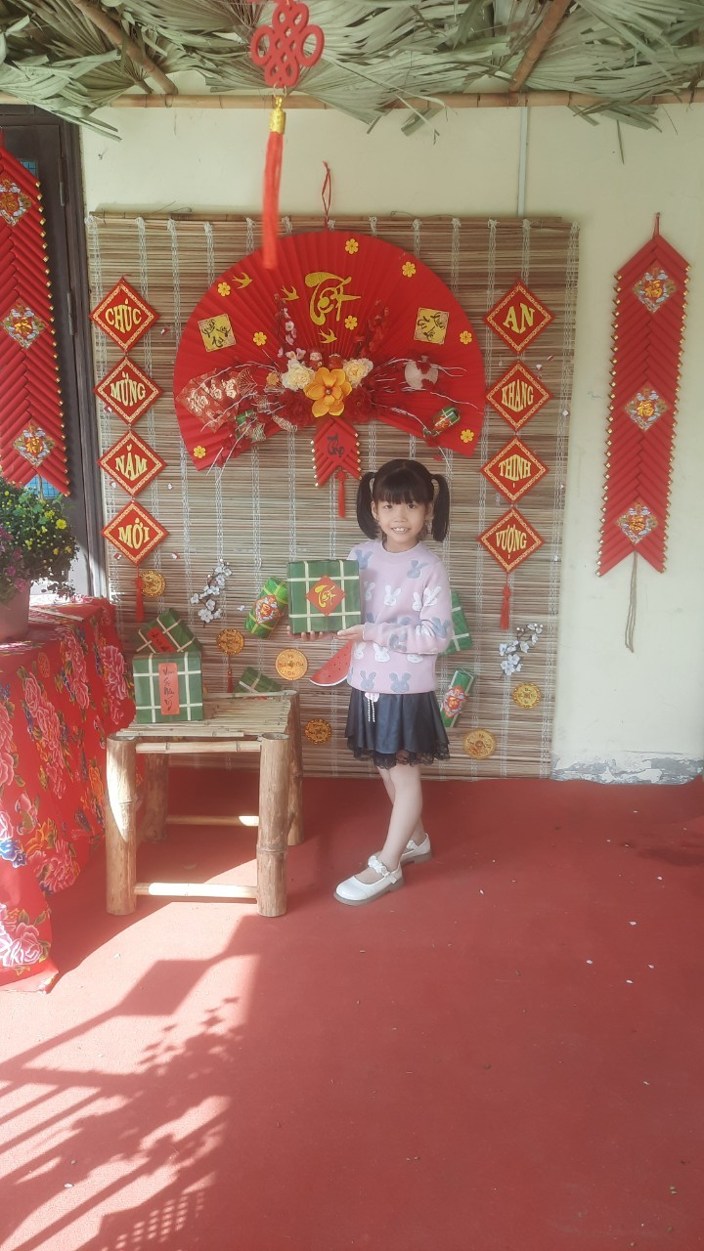

Slide 16
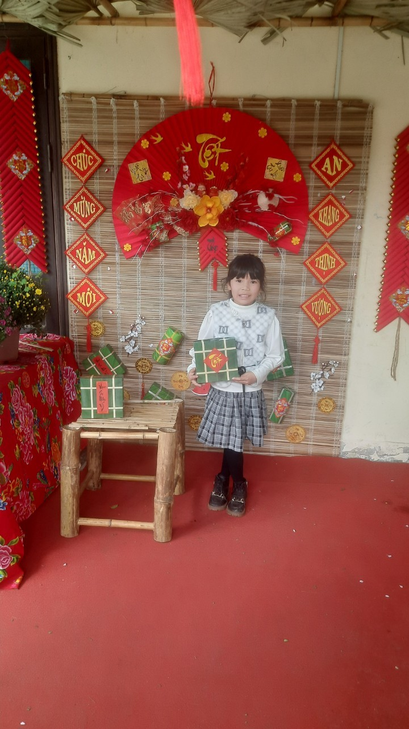
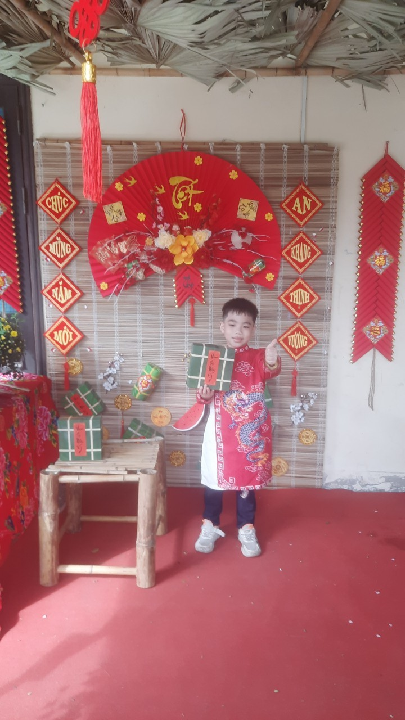
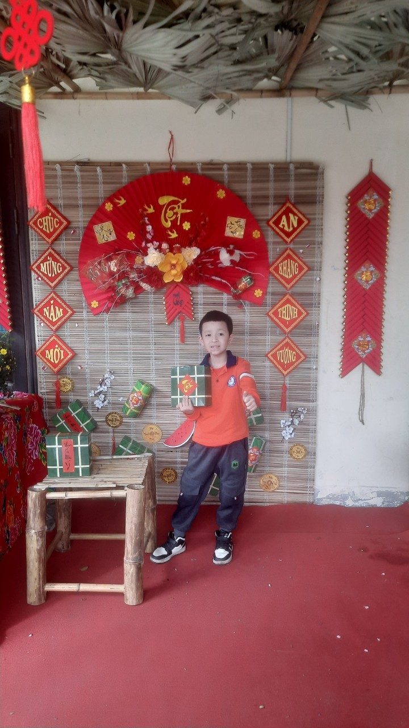

Slide 17
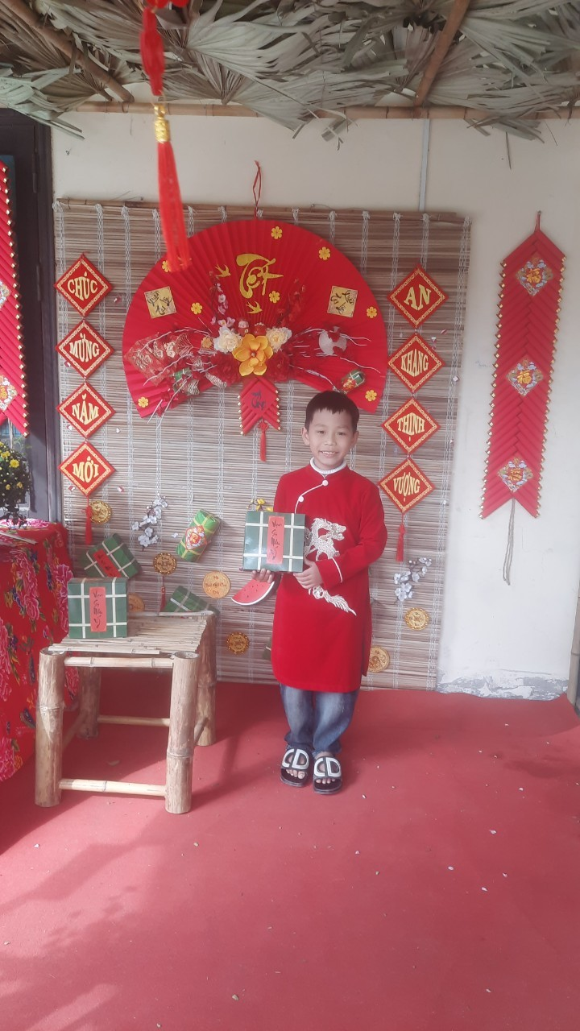
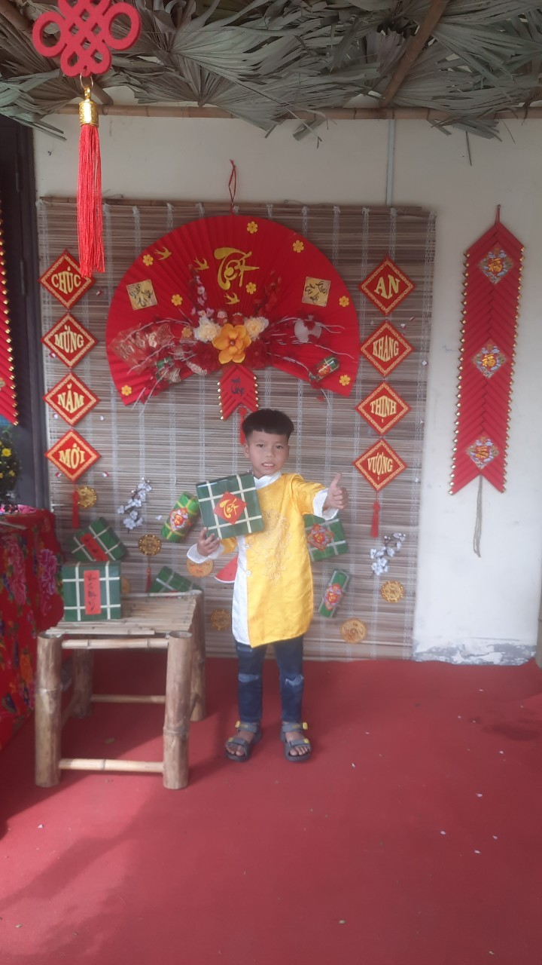
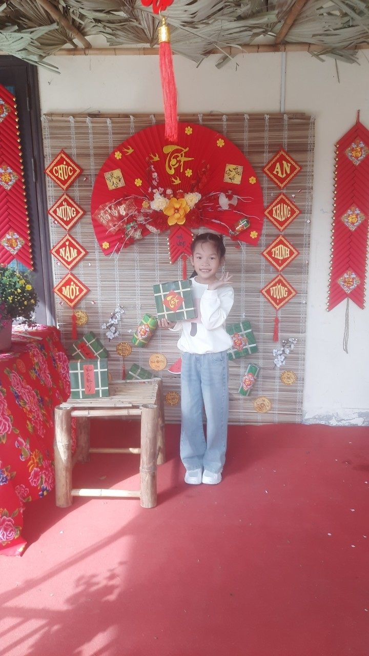

Slide 18
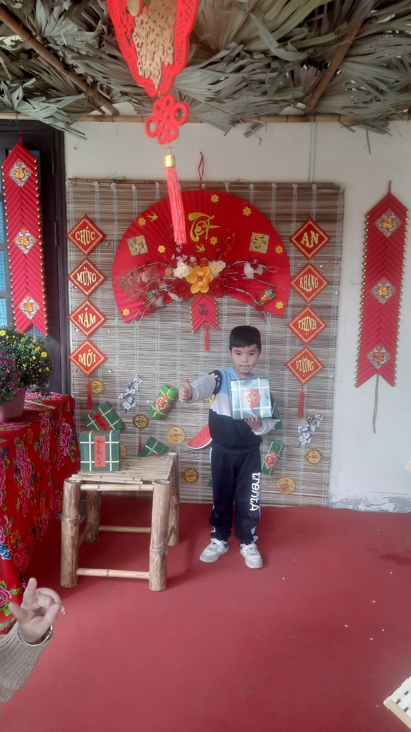
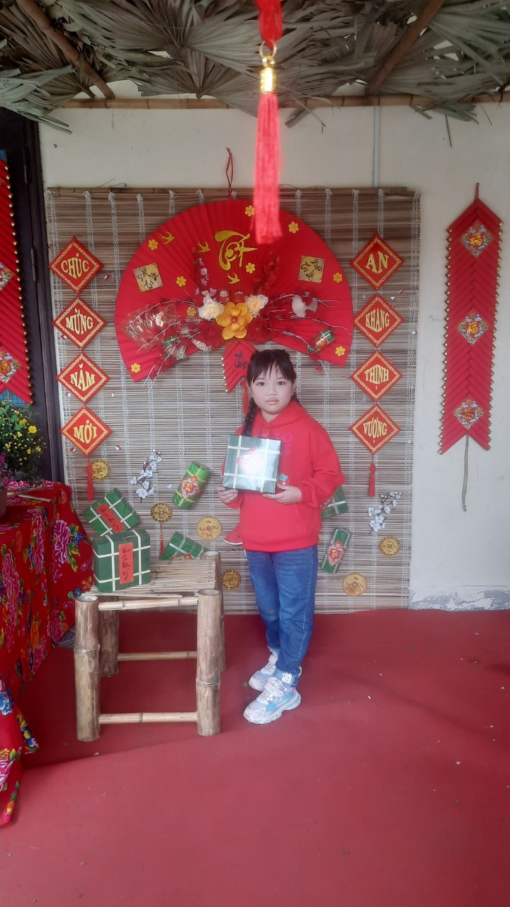
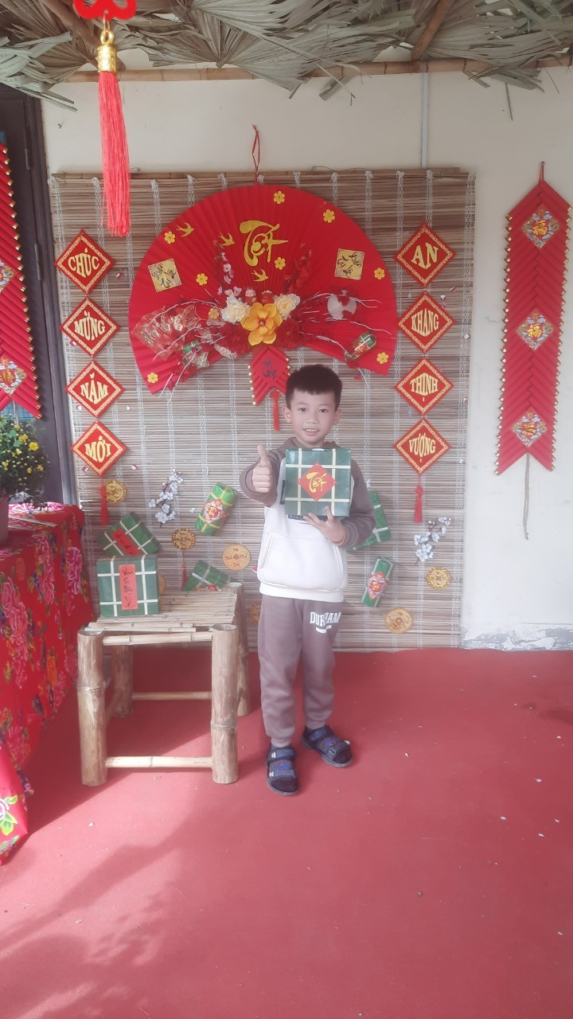

Slide 19
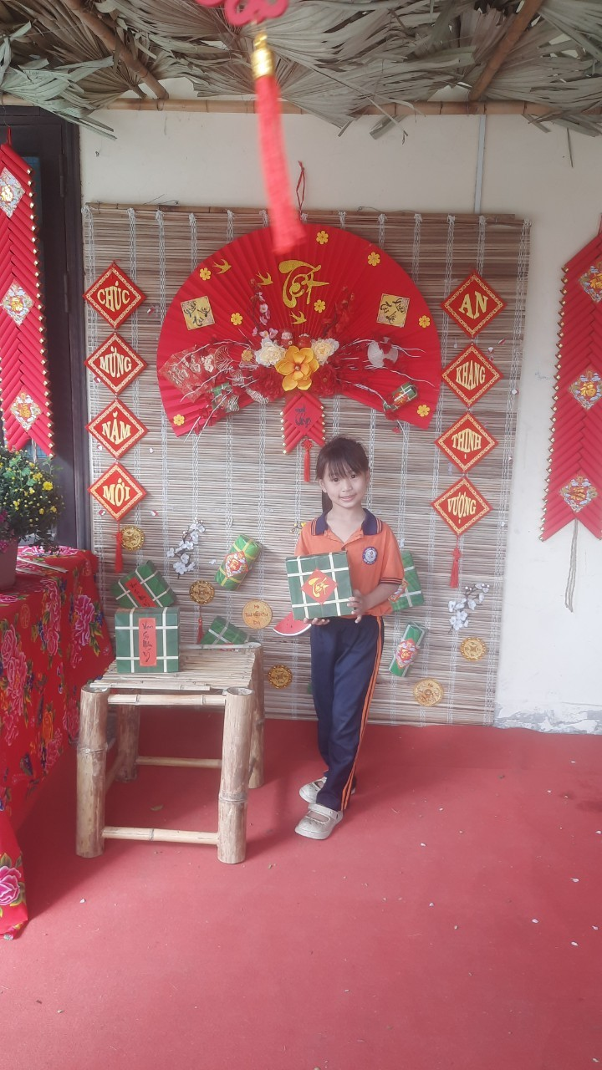
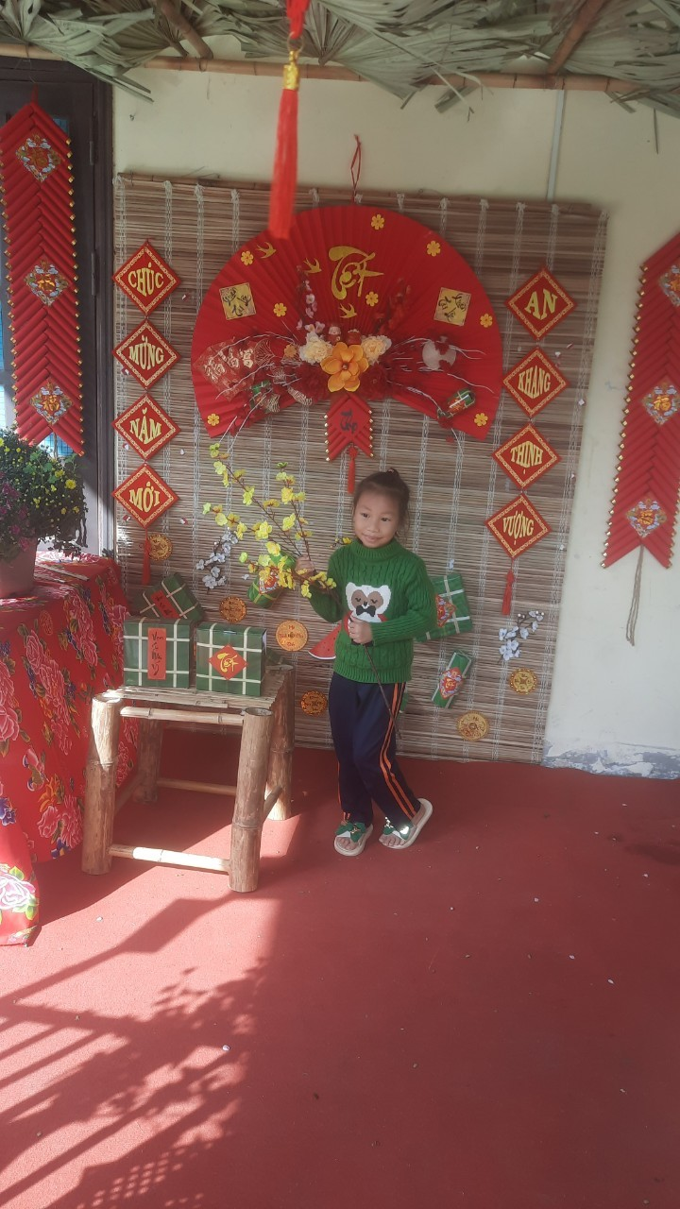
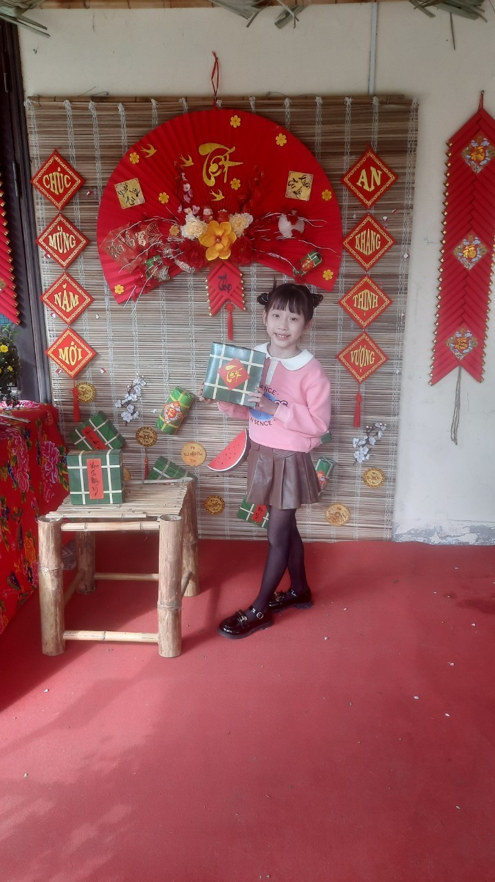

Slide 20
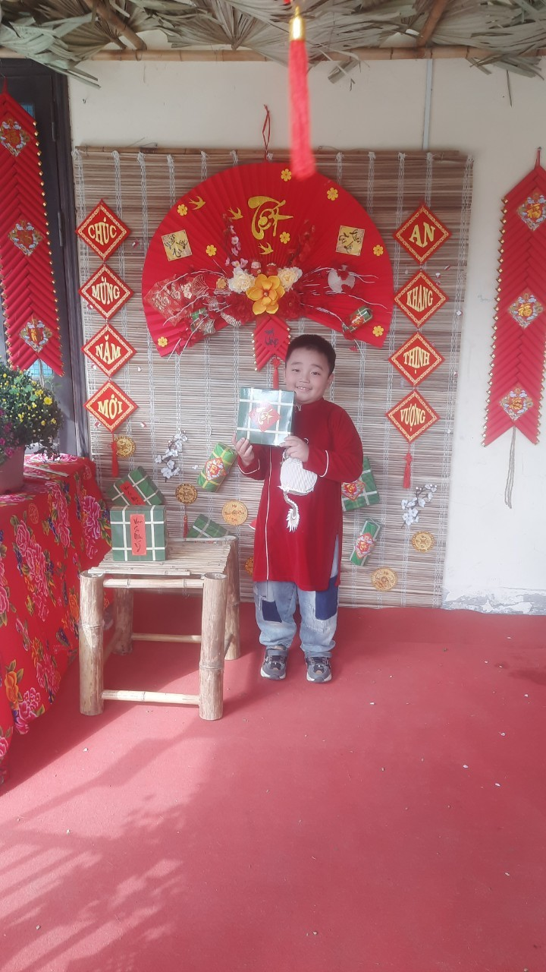
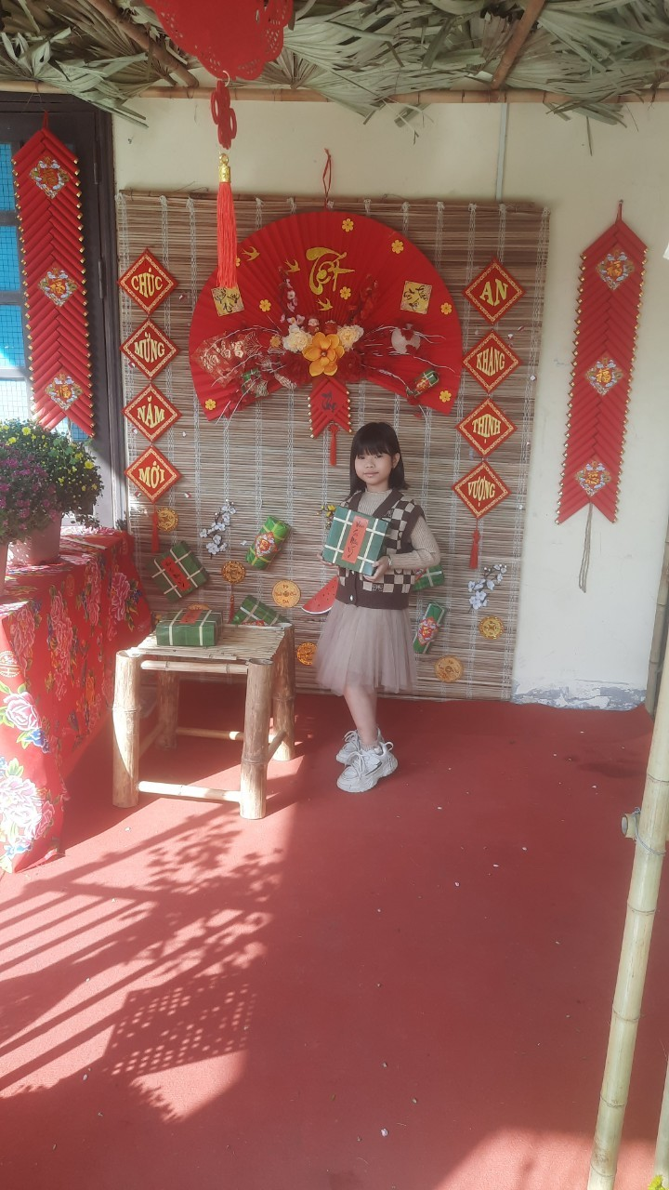
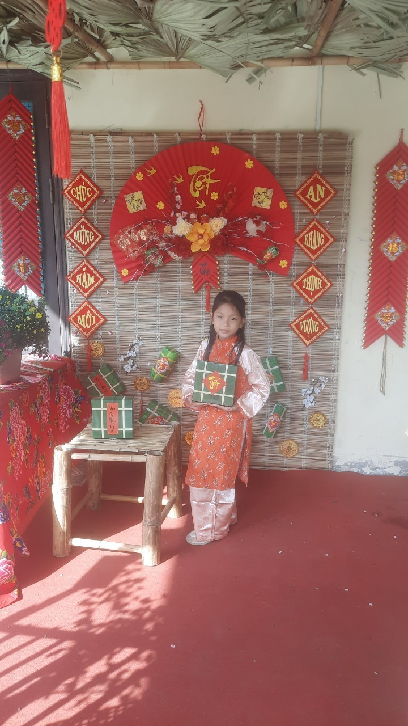

Slide 21
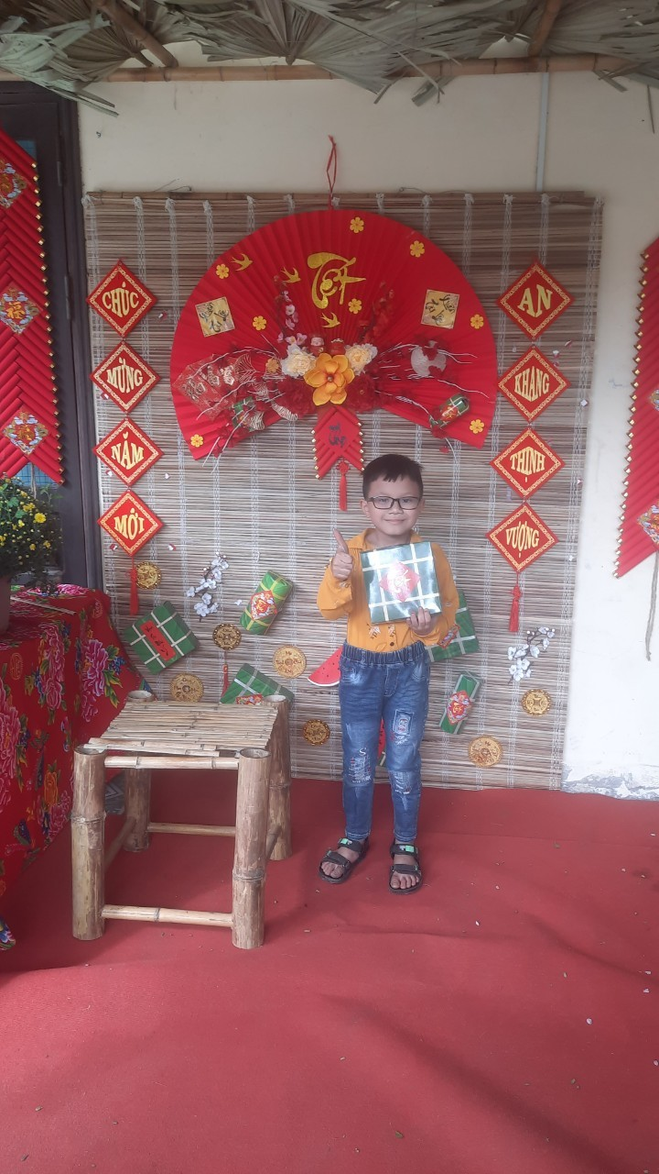
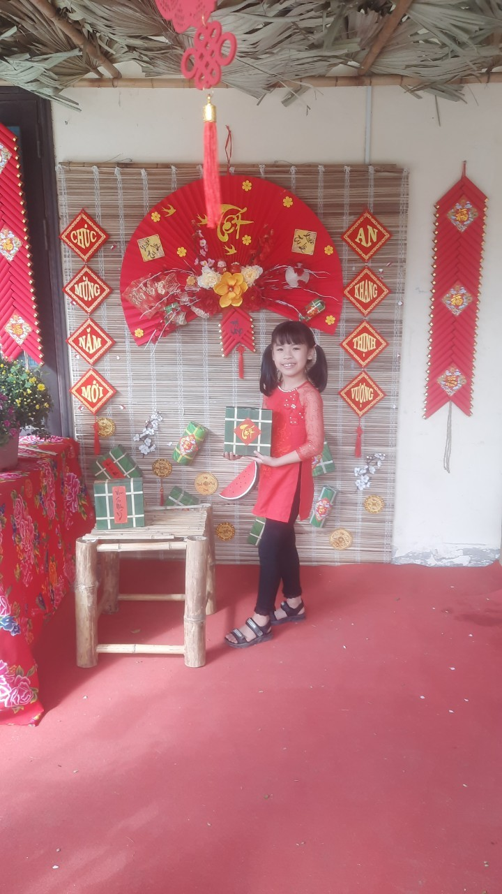
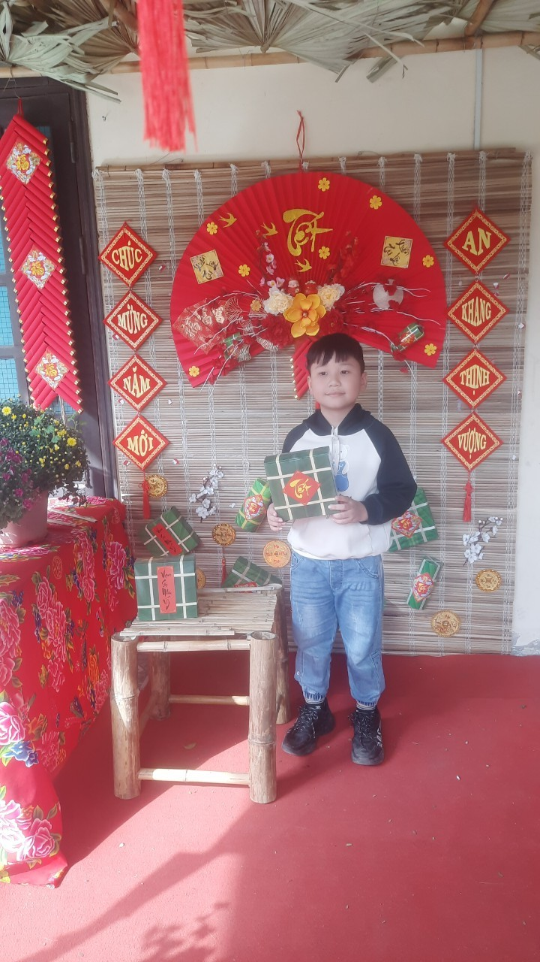

Slide 22
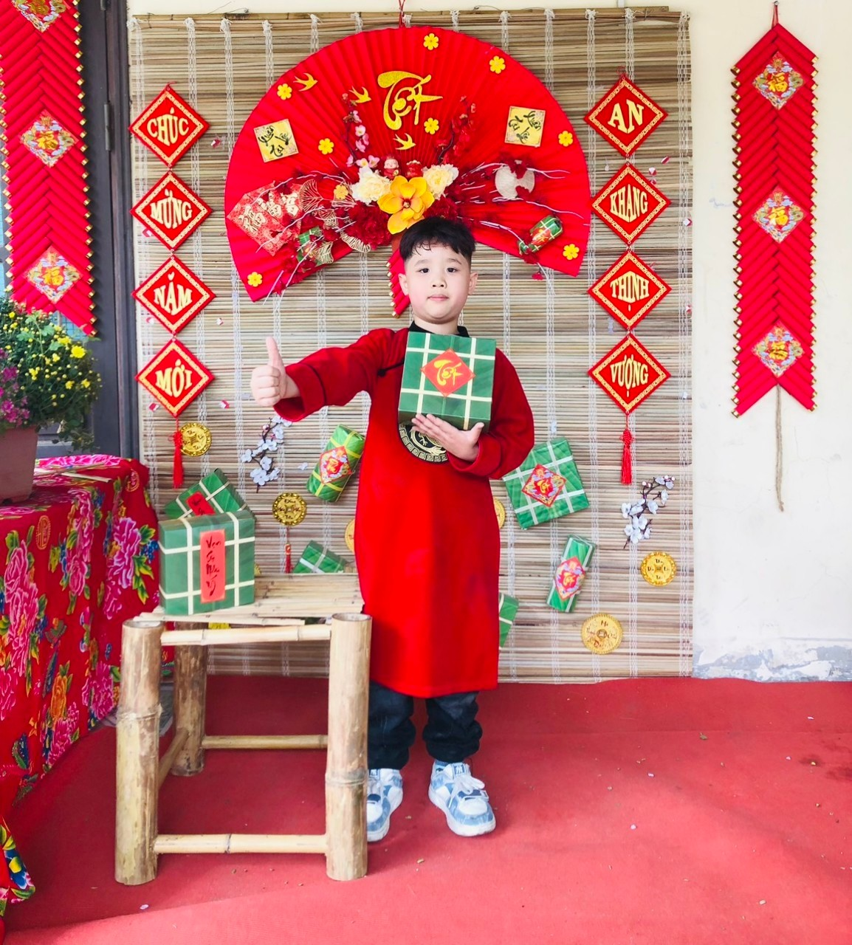
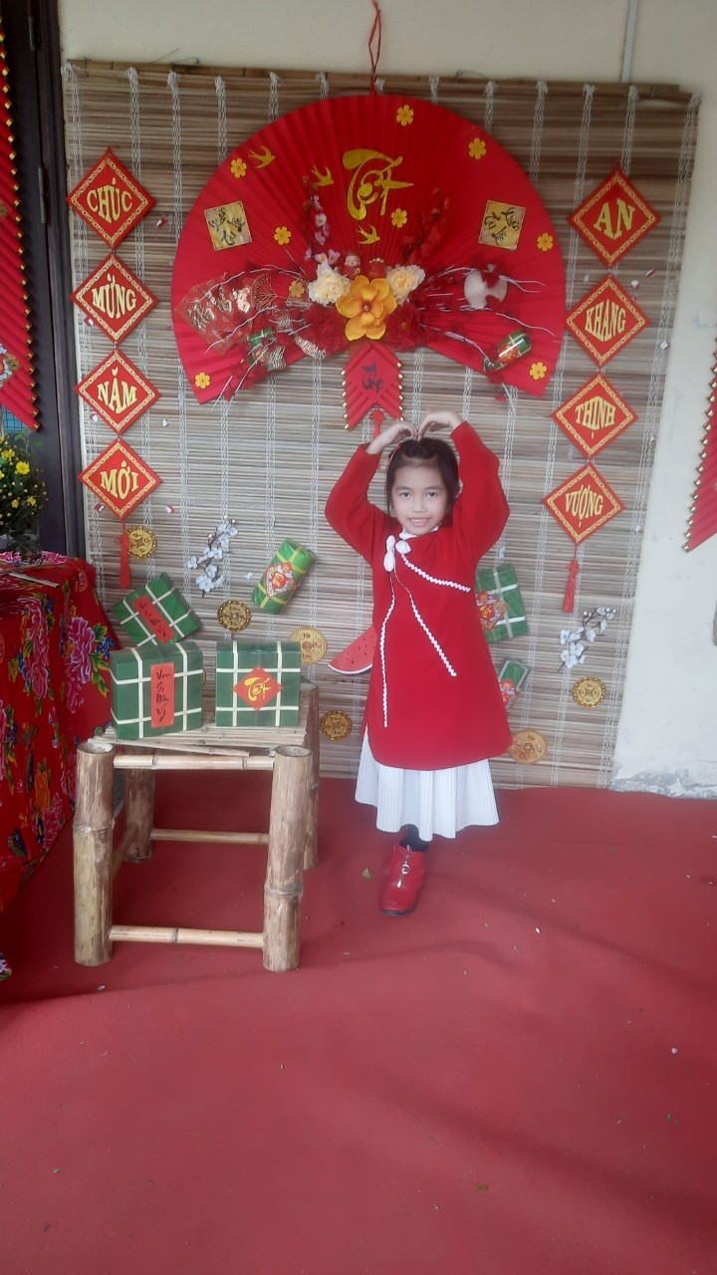
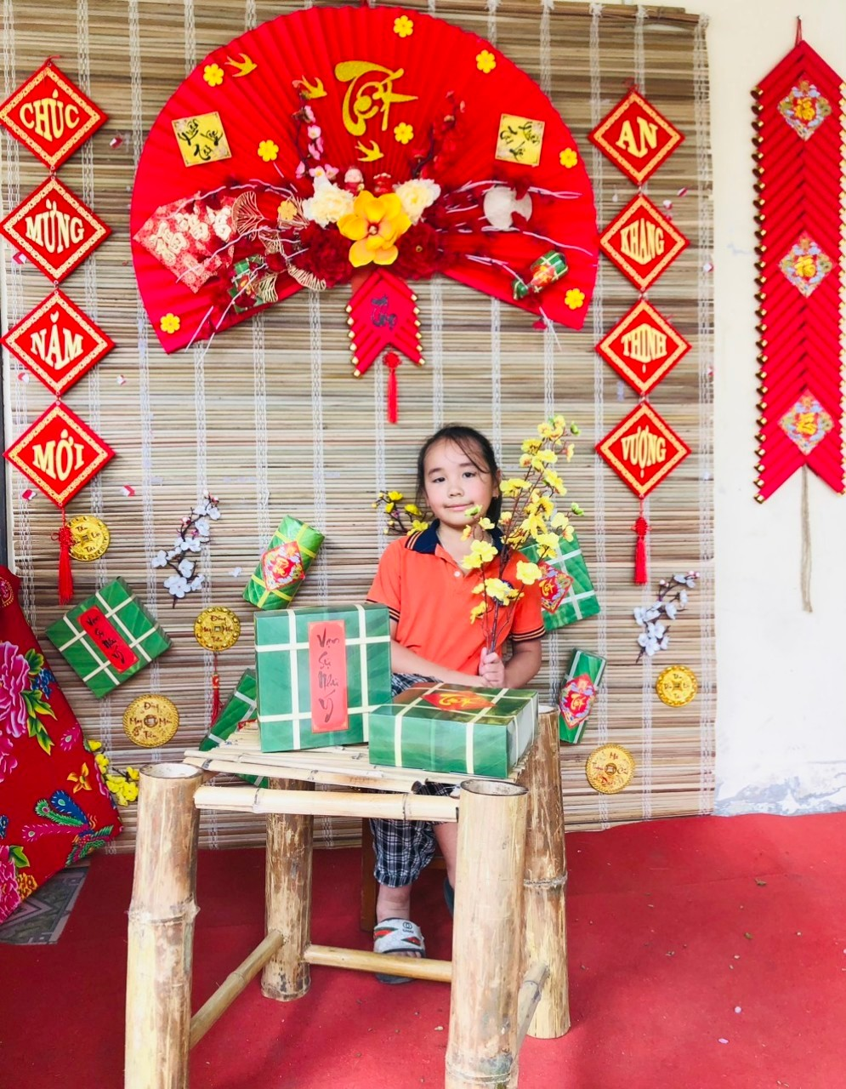

Slide 23
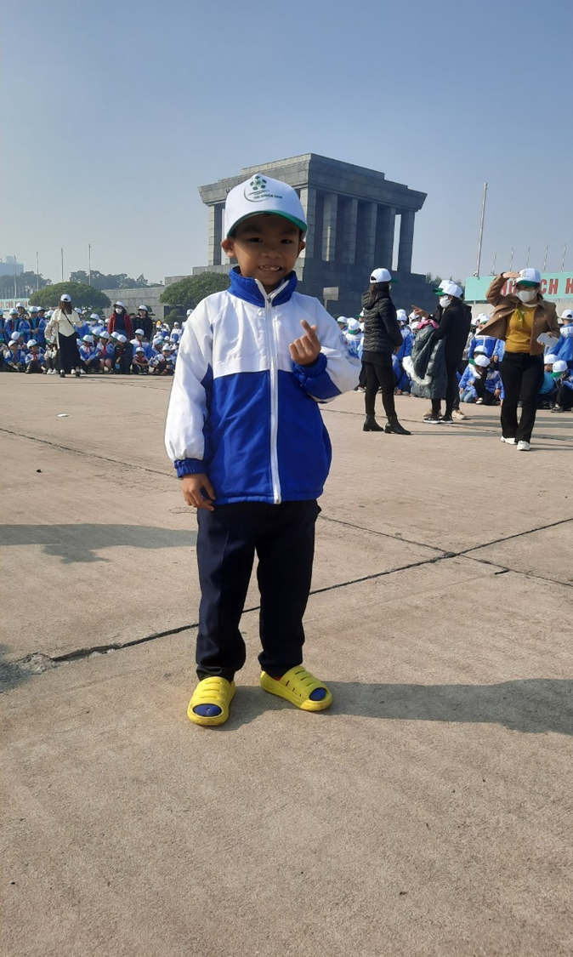
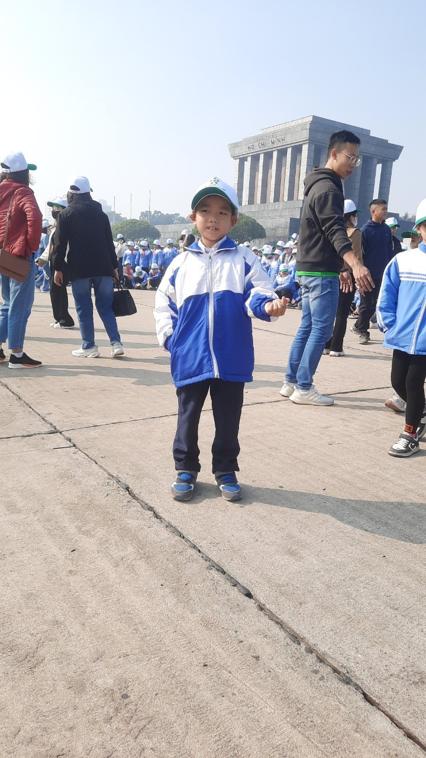

Slide 24
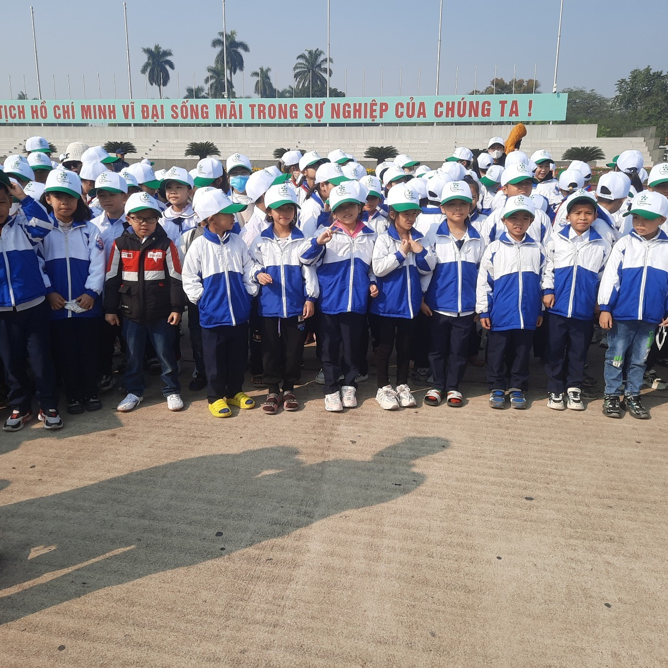

Slide 25
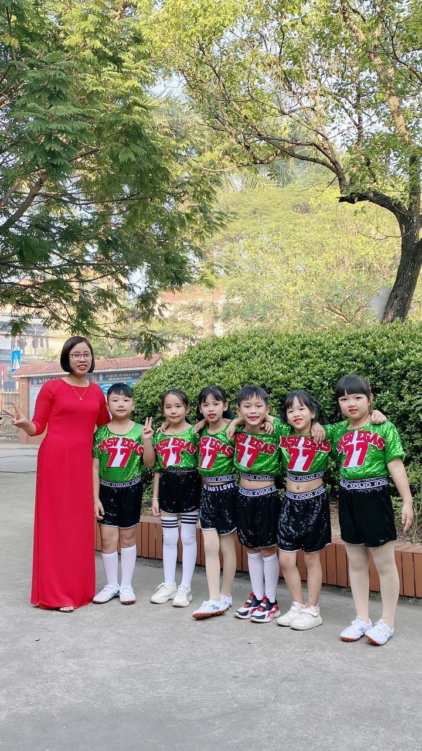
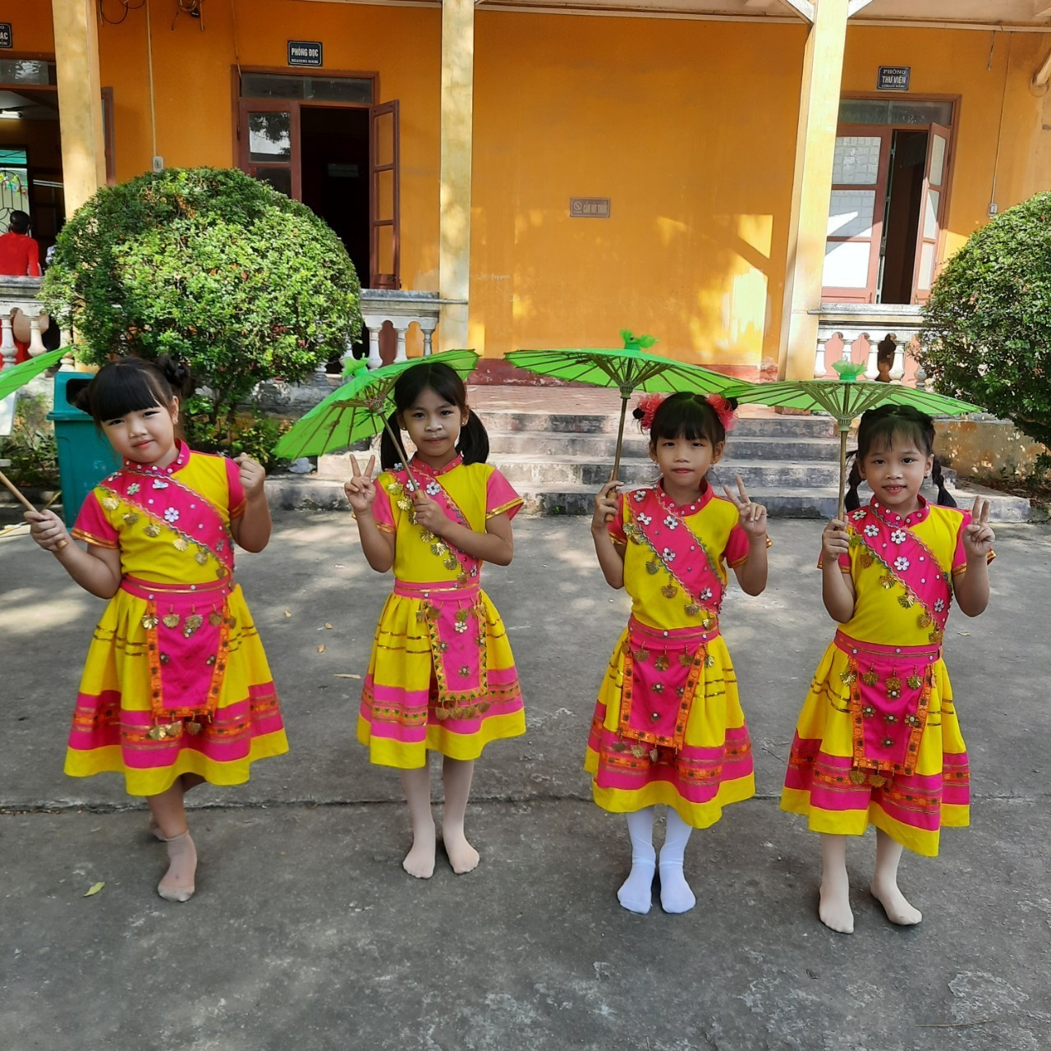

Slide 26
III. Ban đại diện CMHS của lớp báo cáo
hoạt động Hội CMHS trường, lớp năm học
2023 - 2024

Slide 27


Ý kiến của PHHS.
Kết luận.

Slide 28




Xin trân trọng cảm ơn các bậc phụ huynh!

